Slide 1

信号与系统
主讲：李军
2020.03

Slide 2
第五章 连续系统的s域分析

Slide 3
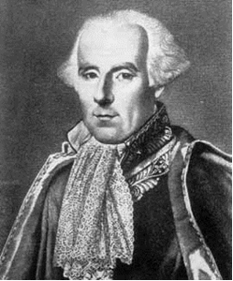
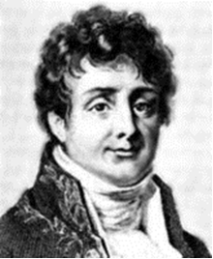
5.1 拉普拉斯变换
一、从傅里叶变换到拉普拉斯变换
二、收敛域
三、(单边)拉普拉斯变换

Slide 4
频域分析以虚指数信号e^{jωt}为基本信号，任意信号可分解为众多不同频率的虚指数分量之和。使响应的求解得到简化。物理意义清楚。但也有不足：
（1）有些重要信号不存在傅里叶变换，如e^{2t}ε(t);
（2）对于给定初始状态的系统难于利用频域分析。
在这一章将通过把频域中的傅里叶变换推广到复频域来解决这些问题。

Slide 5
本章引入复频率 s = σ+jω,以复指数函数e^{st}为基本信号，任意信号可分解为不同复频率的复指数分量之和。这里用于系统分析的独立变量是复频率 s ，故称为s域分析。所采用的数学工具为拉普拉斯变换。

Slide 6
5.1 拉普拉斯变换

Slide 7
一、从傅里叶到拉普拉斯变换
有些函数不满足绝对可积条件，求解傅里叶变换困难。为此，可用一衰减因子e^{-σt}(σ为实常数）乘信号f(t) ，适当选取σ的值，使乘积信号f(t) e^{-σt}当t→∞时信号幅度趋近于0 ，从而使f(t) e^{-σt}的傅里叶变换存在。

Slide 8
F_{b}(σ+jω)= ℱ[ f(t) e^{-σt}]=
相应的傅里叶逆变换 为
f(t) e^{-σt}=
令s = σ + jω,d ω=ds/j，有

Slide 9
双边拉普拉斯变换对
F_{b}(s)称为f(t)的双边拉氏变换（或象函数），
f(t)称为F_{b}(s) 的双边拉氏逆变换（或原函数）。

Slide 10
二、收敛域
只有选择适当的σ值才能使积分收敛，信号f(t)的双边拉普拉斯变换存在。
使 f(t)拉氏变换存在σ的取值范围称为F_{b} (s)的收敛域。
下面举例说明F_{b} (s)收敛域的问题。

Slide 11
例1 因果信号f₁(t)= e^{αt} ε(t) ，求其拉普拉斯变换。
解
可见，对于因果信号，仅当Re[s]=σ>α时，其拉氏变换存在。 收敛域如图所示。
收敛域
收敛边界

Slide 12
例2 反因果信号f₂(t)= e^{βt}ε(-t) ，求其拉普拉斯变换。
解
可见，对于反因果信号，仅当Re[s]=σ<β时，其拉氏变换存在。 收敛域如图所示。

Slide 13
例3 双边信号求其拉普拉斯变换。
求其拉普拉斯变换。
解
其双边拉普拉斯变换 F_{b}(s)=F_{b1}(s)+F_{b2}(s)
仅当β>α时，其收敛域为 α<Re[s]<β的一个带状区域，如图所示。

Slide 14
例4 求下列信号的双边拉氏变换。
f₁(t)= e^{-3t} ε(t) + e^{-2t} ε(t)
f₂(t)= – e ^{-3t} ε(–t) – e^{-2t} ε(–t)
f₃(t)= e ^{-3t} ε(t) – e^{-2t} ε(– t)
解
Re[s]= σ > – 2
Re[s]= σ < – 3

Slide 15
例4 求下列信号的双边拉氏变换。
f₁(t)= e^{-3t} ε(t) + e^{-2t} ε(t)
f₂(t)= – e ^{-3t} ε(–t) – e^{-2t} ε(–t)
f₃(t)= e ^{-3t} ε(t) – e^{-2t} ε(– t)
解
– 3 < σ < – 2
可见，象函数相同，但收敛域不同。双边拉氏变换必须标出收敛域。

Slide 16
通常遇到的信号都有初始时刻，不妨设其初始时刻为坐标原点。这样，t<0时，f(t)=0。从而拉氏变换式写为
称为单边拉氏变换。简称拉氏变换。其收敛域一定是Re[s]>α ，可以省略。本课程主要讨论单边拉氏变换。

Slide 17
三、单边拉氏变换
简记为F(s)=£[f(t)]
f(t)=£ ⁻¹[F(s)] 或 f(t)←→ F(s)

Slide 18
四、常见函数的拉普拉斯变换
1、δ(t) ←→1，σ> -∞
2、ε(t)或1 ←→1/s ，σ> 0
3、指数函数e^{-s0t} ←→
σ> -Re[s₀]
cosω₀t = (e^{jω0t}+ e^{-jω0t} )/2 ←→
sinω₀t = (e^{jω0t}– e^{-jω0t} )/2j ←→

Slide 19
4、周期信号f_{T}(t)
特例：δ_{T}(t) ←→ 1/(1 – e^{-sT})

Slide 20
五、单边拉氏变换与傅里叶变换的关系
Re[s]>σ₀
要讨论其关系，f(t)必须为因果信号。

Slide 21
根据收敛坐标σ₀的值可分为以下三种情况：
（1）σ₀<0，即F(s)的收敛域包含jω轴，则f(t)的傅里叶变换存在，并且
F(jω)=F(s)⎟ _{s=jω}
如f(t)=e^{-2t}ε(t) ←→F(s)=1/(s+2) , σ>-2；
则 F(jω)=1/( jω+2)

Slide 22
根据收敛坐标σ₀的值可分为以下三种情况：
（2）σ₀ =0，即F(s)的收敛边界为jω轴
如f(t)= ε(t)←→F(s)=1/s
= πδ(ω) + 1/jω

Slide 23
根据收敛坐标σ₀的值可分为以下三种情况：
（3）σ₀ >0，F(jω)不存在。
例f(t)=e^{2t}ε(t) ←→F(s)=1/(s –2) , σ >2；
其傅里叶变换不存在。

Slide 24
作业：
5.1(1),(3),(8)、5.2(a),(f)

Slide 25
THANKS

Slide 26
第五章 连续系统的s域分析

Slide 27
5.2 拉普拉斯变换性质

Slide 28
一、线性性质
若f₁(t)←→F₁(s) Re[s]>σ₁ , f₂(t)←→F₂(s) Re[s]>σ₂
则 a₁f₁(t)+a₂f₂(t)←→a₁F₁(s)+a₂F₂(s) Re[s]>max(σ₁,σ₂)
例 f(t) = δ(t) + ε(t)←→1 + 1/s， σ> 0

Slide 29
二、尺度变换
若f(t) ←→ F(s) , Re[s]>σ₀，且有实数a>0 ，
则f(at) ←→
Re[s]>aσ₀

Slide 30
例：如图信号f(t)的拉氏变换F(s) =
求图中信号y(t)的拉氏变换Y(s)。
解：
y(t)= 4f(0.5t)
Y(s) = 4×2 F(2s)

Slide 31
三、时移（延时）特性
若f(t) <----->F(s) , Re[s]>σ₀, 且有实常数t₀>0 ,
则f(t-t₀)ε(t-t₀)<----->e^{-st0}F(s) , Re[s]>σ₀
与尺度变换相结合
f(at-t₀)ε(at-t₀)←→

Slide 32
例1:求如图信号的单边拉氏变换。
解：f₁(t) = ε(t) –ε(t-1)，
f₂(t) = ε(t+1) –ε(t-1)
F₁(s)=
F₂(s)= F₁(s)

Slide 33
例2:已知f₁(t) ←→ F₁(s),求f₂(t)←→ F₂(s)
解： f₂(t) = f₁(0.5t) –f₁ [0.5(t-2)]
f₁(0.5t) ←→ 2F₁(2s)
f₁ [0.5(t-2)] ←→ 2F₁(2s)e^{-2s}
f₂(t) ←→ 2F₁(2s)(1 –e^{-2s})
例3:求f(t)= e^{-2(t-1)}ε(t) ←→ F (s)=?

Slide 34
四、复频移（s域平移）特性
若f(t) ←→F(s) , Re[s]>σ₀ , 且有复常数s_{a}=σ_{a}+jω_{a},
则f(t)e^{sat} ←→ F(s-s_{a}) , Re[s]>σ₀+σ_{a}

Slide 35
例1:已知因果信号f(t)的象函数F(s)=
求e^{-t}f(3t-2)的象函数。
解：e^{-t}f(3t-2) ←→

Slide 36
例2:f(t)=cos(2t–π/4) ←→ F(s)= ?
解
cos(2t–π/4)
=cos(2t)cos(π/4) + sin(2t)sin (π/4)

Slide 37
五、时域的微分特性（微分定理）
若f(t) ←→ F(s) , Re[s]>σ₀,
则f’(t) ←→ sF(s) – f(0₋)
f’’(t) ←→ s²F(s) – sf(0₋) –f’(0₋)
f^{(n)}(t) ←→ s^{n}F(s) –
若f(t)为因果信号，则f^{(n)}(t) ←→ s^{n}F(s)

Slide 38
例1:δ^{(n)}(t) ←→?
例2:
例3:

Slide 39
六、时域积分特性（积分定理）
若f(t) ←→ F(s) , Re[s]>σ₀, 则

Slide 40
例1: t²ε(t)<---->?

Slide 41
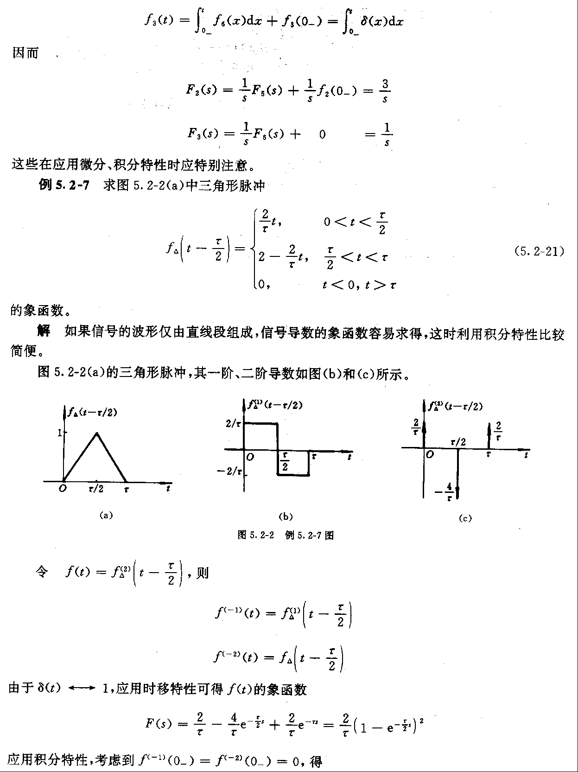

Slide 42
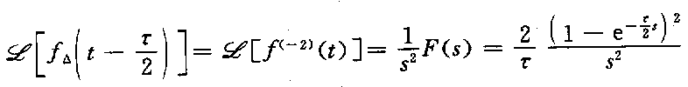

Slide 43
例2:已知因果信号f(t)如图 ,求F(s)
解：对f(t)求导得f’(t)，如图
由于f(t)为因果信号，故
f(0-)=0
f’(t)=ε(t)–ε(t –2) – δ(t –2)←→ F₁(s)

Slide 44
例2:已知因果信号f(t)如图 ,求F(s)
解：
结论：若f(t)为因果信号，
已知f^{(n)}(t) ←→ F_{n}(s)
则 f(t) ←→ F_{n}(s)/s^{n}

Slide 45
七、卷积定理
时域卷积定理
若因果函数 f₁(t) ←→ F₁(s) , Re[s]>σ₁ ,
f₂(t) ←→ F₂(s) , Re[s]>σ₂
则 f₁(t)*f₂(t) ←→ F₁(s)F₂(s)
复频域（s域）卷积定理

Slide 46
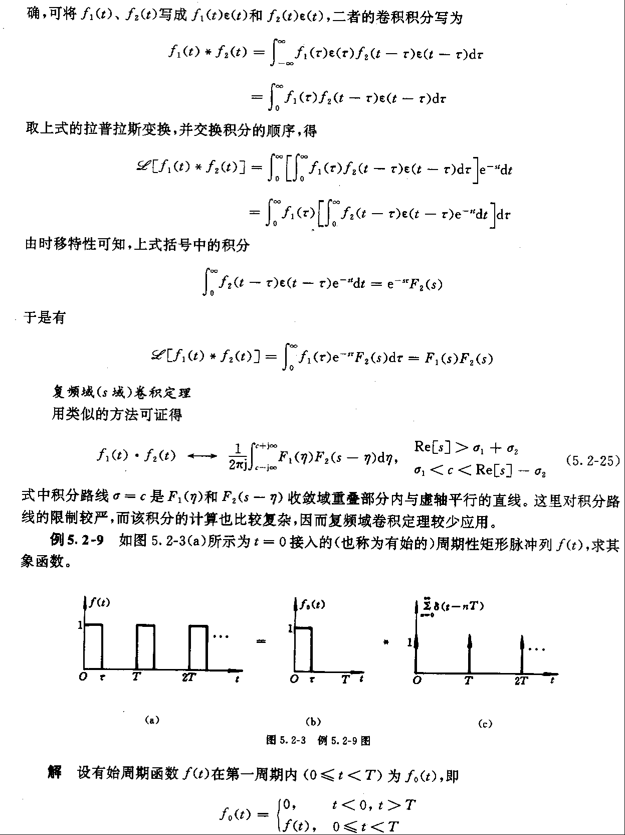
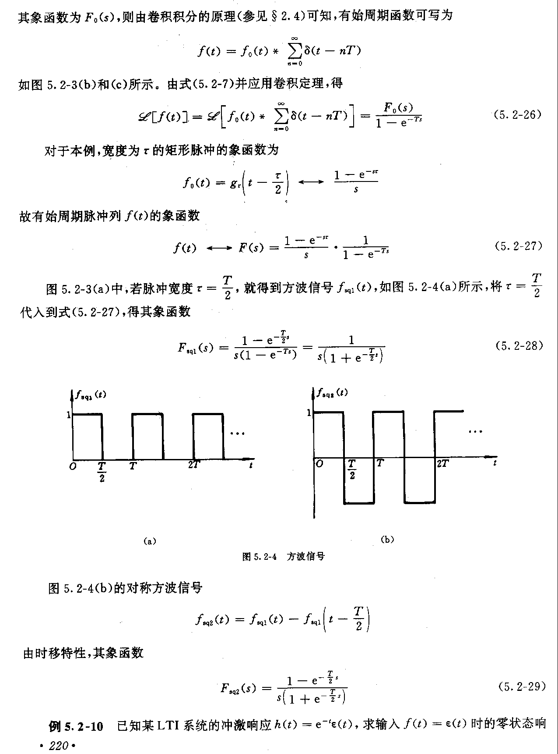

Slide 47
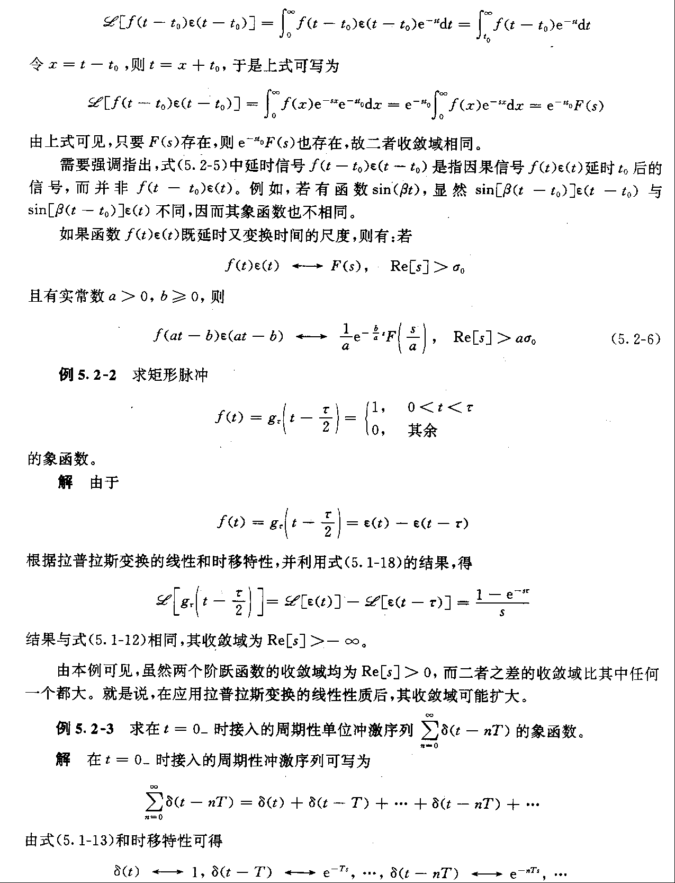

Slide 48
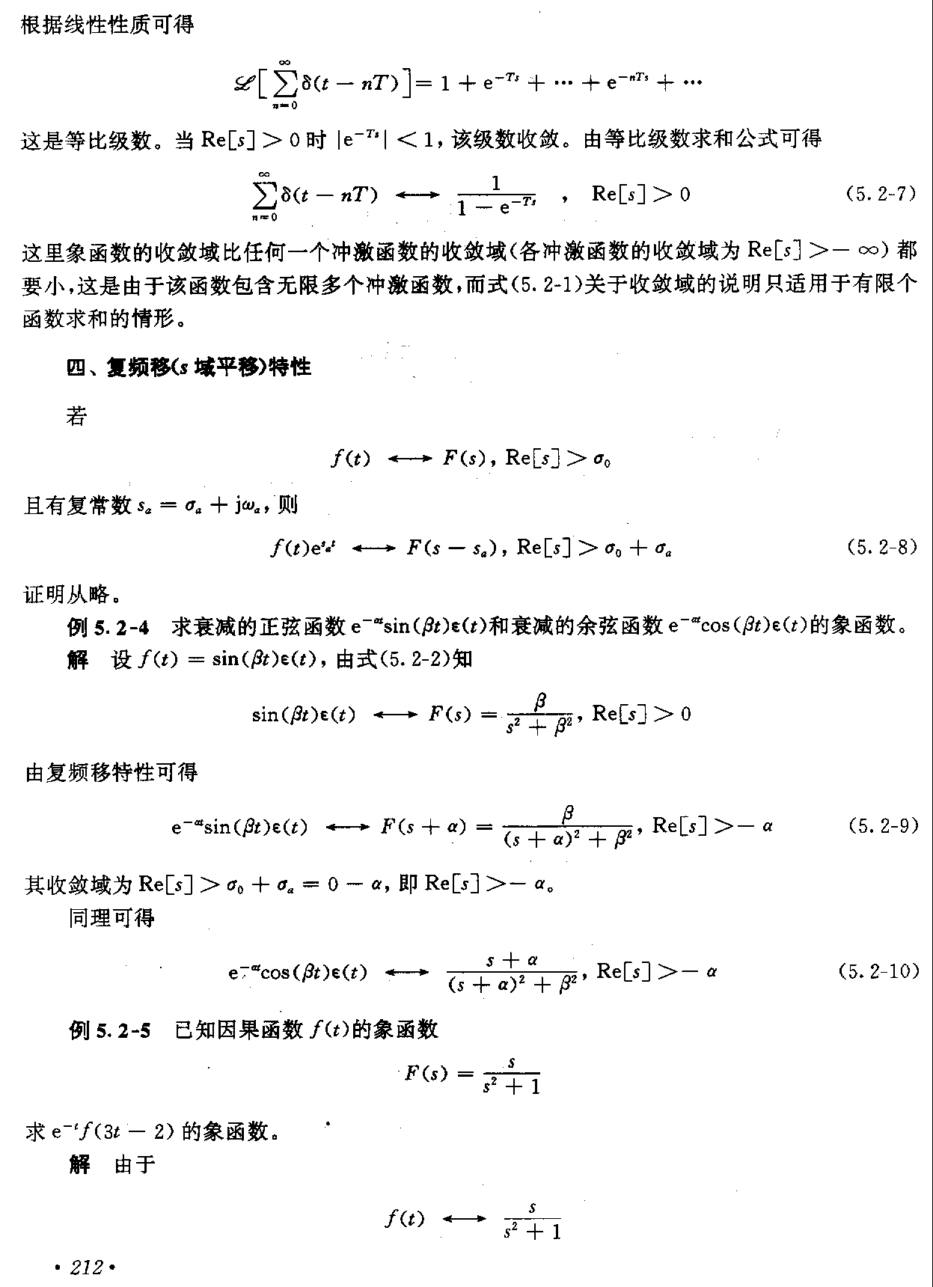

Slide 50
例1：已知F(s)=
例2：

Slide 51
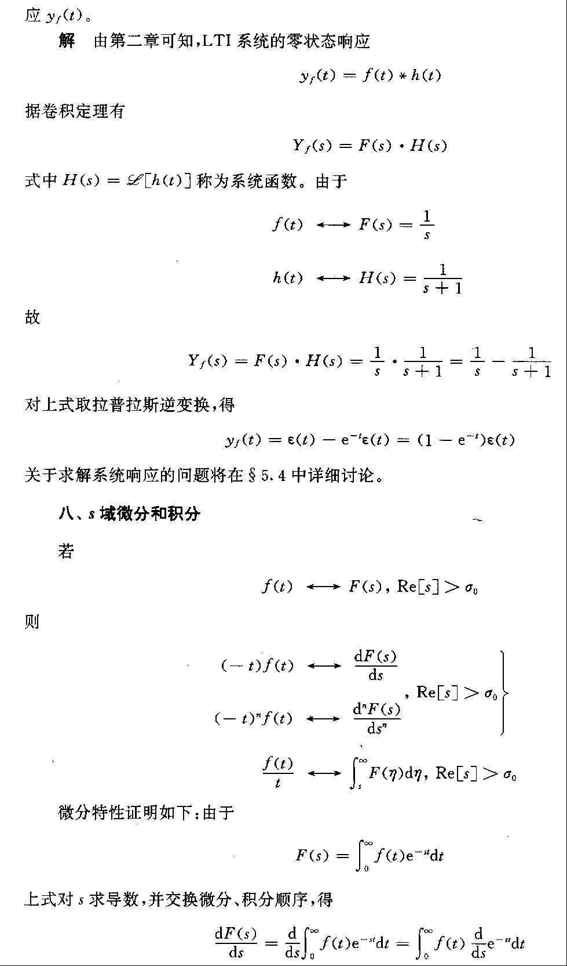

Slide 53
作业：
5.3(1),(3),(5),(7),(9),(11),(13),(15)、5.4(2),(4)

Slide 54
THANKS

Slide 55
5.2 拉普拉斯变换性质

Slide 56
八、s域微分和积分
若f(t) ←→ F(s) , Re[s]>σ₀, 则

Slide 57
例1：t²e^{-2t}ε(t) ←→ ?
e^{-2t}ε(t) ←→ 1/(s+2)
t²e^{-2t}ε(t) ←→
例2：

Slide 58
例3：

Slide 59
九、初值定理和终值定理
初值定理和终值定理常用于由F(s)直接求f(0+)和f(∞），而不必求出原函数f(t)
初值定理
设函数f(t)不含δ(t)及其各阶导数（即F(s)为真分式，若F(s)为假分式化为真分式），
则

Slide 60
九、初值定理和终值定理
初值定理和终值定理常用于由F(s)直接求f(0+)和f(∞），而不必求出原函数f(t)
终值定理
若f(t)当t →∞时存在，并且 f(t) ← → F(s) , Re[s]>σ₀, σ₀<0，则

Slide 61
例1：

Slide 62
例2：

Slide 63
5.3 拉普拉斯逆变换

Slide 64
直接利用定义式求反变换---复变函数积分，比较困难。
通常的方法
（1）查表 （2）利用性质 （3） 部分分式展开 -----结合
若象函数F(s)是s的有理分式，可写为

Slide 65
若m≥n （假分式）,可用多项式除法将象函数F(s)分解为有理多项式P(s)与有理真分式之和。
由于L-1[1]=δ(t)， L -1[sn]=δ(n)(t)，故多项式P(s)的拉普拉斯逆变换由冲激函数构成。

Slide 66
下面主要讨论有理真分式的情形。
部分分式展开法
若F(s)是s的实系数有理真分式（m<n)，则可写为
式中A(s)称为F(s)的特征多项式，方程A(s)=0称为特征方程，它的根称为特征根，也称为F(s)的固有频率（或自然频率）。n个特征根p_{i}称为F(s)的极点。

Slide 67
（1）F(s)为单极点（单根）

Slide 68
例1:

Slide 70
例2:

Slide 72
特例：若F(s)包含共轭复根时(p_{1,2} = –α±jβ)
K₂ = K₁*

Slide 73
f₁(t)=2|K₁|e^{-αt}cos(βt+θ)ε(t)
若写为K_{1,2} = A ± jB
f₁(t)= 2e^{-α}t[Acos(βt) –Bsin(βt)] ε(t)

Slide 74
例3

Slide 76
例4： 求象函数F(s)的原函数f(t)。
解：A(s)=0有6个单根，它们分别是s₁=0，s₂= –1，s_{3,4}= ±j1 ，s_{5,6}= – 1±j1，故
K₁= sF(s)|_{s=0} = 2， K₂= (s+1)F(s)|_{s=-1}= –1
K₃= (s – j)F(s)|_{s=j}=j/2 =(1/2)e^{j(π/2)} ,
K₄=K₃*=(1/2)e^{-j(π/2)}

Slide 77
例4： 求象函数F(s)的原函数f(t)。
解：
K₅= (s+1 – j)F(s)|_{s=-1+j}=
K₆=K₅*

Slide 78
（2）F(s)有重极点（重根）
若A(s) = 0在s = p₁处有r重根，
K₁₁=[(s –p₁)^{r}F(s)]|_{s=p1}， K₁₂=(d/ds)[(s –p₁)^{r}F(s)]|_{s=p1}

Slide 79
举例:

Slide 81
作业：
5.6(1)、5.7(b)、5.8(1),(3)

Slide 82
THANKS

Slide 83
第五章 连续系统的s域分析

Slide 84
5.4 复频域分析
一、微分方程的变换解
二、系统函数
三、系统的s域框图
四、电路的s域模型
点击目录 ，进入相关章节

Slide 85
5.4 复频域系统分析

Slide 86
一、微分方程的变换解
描述n阶系统的微分方程的一般形式为
系统的初始状态为y(0-) ,y⁽¹⁾(0-),…，y^{(n-1)} (0-)。
思路：用拉普拉斯变换微分特性
若f (t)在t = 0时接入系统，则 f ^{(j )}(t)←→ s ^{j} F(s)

Slide 87
s域的代数方程
Y_{ZI}(s)
Y_{ZS}(s)
y(t)， y_{ZI}(t)， y_{ZS}(t)

Slide 88
例1 描述某LTI系统的微分方程为
y"(t) + 5y'(t) + 6y(t) = 2f '(t)+ 6 f (t)
已知初始状态y(0-) = 1，y'(0-)= -1，激励f (t) = 5costε(t)，求系统的全响应y(t)

Slide 89
解： 方程取拉氏变换，并整理得
Y_{ZI}(s)
Y_{ZS}(s)

Slide 90
y_{ZI}(t)
y_{ZS} (t)
y(t)= 2e^{–2t} ε(t) – e^{–3t} ε(t) - 4e^{–2t} ε(t) +
暂态分量y_{t} (t)
稳态分量y_{s} (t)

Slide 91
二、系统函数
系统函数H(s)定义为
它只与系统的结构、元件参数有关，而与激励、初始状态无关。
y_{zs}(t)= h(t)*f (t)
Y_{zs}(s)= L [h(t)]F(s)
H(s)= L[h(t)]

Slide 92
例2 已知当输入f (t)= e^{-t}ε(t)时，某LTI因果系统的零状态响应
y_{zs}(t) = (3e^{-t} -4e^{-2t} + e^{-3t})ε(t)
求该系统的冲激响应和描述该系统的微分方程。

Slide 93
解
h(t)= (4e^{-2t} -2e^{-3t}) ε(t)
s²Y_{zs}(s) + 5sY_{zs}(s) + 6Y_{zs}(s) = 2sF(s)+ 8F(s)
取逆变换 y_{zs}"(t)+5y_{zs}'(t)+6y_{zs}(t) = 2f '(t)+ 8f (t)
微分方程为 y"(t)+5y'(t)+6y(t) = 2f '(t)+ 8f (t)

Slide 94
三、系统的s域框图
时域框图基本单元
s域框图基本单元
s^{–1}
∫
F(s)
Y(s) = s^{–1}F(s)
f(t)
f₁(t)
F₁(s)
+
+
∑
∑
+
+
Y(s) = F₁(s)+F₂(s)
f₂(t)
y(t) = f₁(t)+ f₂(t)
F₂(s)
a
a
f(t)
F(s)
y(t) = a f (t)
Y(s) = a F(s)

Slide 95
例3 如图框图，列出其微分方程
X(s)
s⁻¹X(s)
s⁻²X(s)
s⁻¹
s⁻¹
F(s)
Y(s)
s域的代数方程
解 画出s域框图,
设左边加法器输出为X(s)，如图
X(s) = F(s) – 3s⁻¹X(s) – 2s⁻²X(s)

Slide 96
例3 如图框图，列出其微分方程
再求h(t)?
X(s)
s⁻¹X(s)
s⁻²X(s)
s⁻¹
s⁻¹
F(s)
Y(s)
解
Y(s) = X(s) + 4s⁻²X(s)
微分方程为 y"(t) + 3y'(t) + 2y(t) = f "(t)+ 4f (t)

Slide 97
四、电路的s域模型
对时域电路取拉氏变换
1、电阻元件的s域模型
u(t)= R i(t)
U(s)= R I(s)
电阻元件的s域模型

Slide 98
2、电感元件的s域模型
U(s)= sLI_{L}(s) –Li_{L}(0-)
电感元件的s域模型

Slide 99
I(s)=sCU_{C}(s) – Cu_{C}(0-)
电容元件的s域模型

Slide 100
4、KCL、KVL方程

Slide 101
求响应的步骤
画0₋等效电路，求初始状态；
画s域等效模型；
列s域方程（代数方程）；
解s域方程，求出响应的拉氏变换U(s)或I(s)；
拉氏反变换求u(t)或i(t)。

Slide 102
例1
如图电路，初始状态为0，t=0时开关S闭合，求电流i(t)。
解：
(1)
(2)
(3) 列方程

Slide 103
故

Slide 104
例4 如图所示电路，已知u_{S}(t) = ε(t) V，i_{S}(t) =δ(t)，起始状态u_{C}(0-) =1V，i_{L}(0-) = 2A，求电压u(t)。
解 画出电路的s域模型
U_{s}(s)=1/s， I_{s}(s)=1

Slide 105
例4 如图所示电路，已知u_{S}(t) = ε(t) V，i_{S}(t) =δ(t)，起始状态u_{C}(0-) =1V，i_{L}(0-) = 2A，求电压u(t)。
解
若求u_{x}(t)和u_{f}(t)
u(t) = e^{–t}ε(t) – 3te^{–t}ε(t) V

Slide 106
作业：
5.11(1),(2)、5.21(a)、5.36

Slide 107
THANKS

